Slide 2
Nível da vistoria:
O presente laudo se enquadrou ao Nível 2, identificando as anomalias e falhas aparentes, tendo sido elaborada por profissional especializado na área de materiais e instalações prediais, contendo indicação de orientações técnicas pertinentes.
As normas brasileiras que embasam este laudo são:
ABNT NBR 13.752:1996 - Perícias na engenharia
ABNT NBR 6118:2014 - Projeto de estruturas de concreto - Procedimentos
ABNT NBR 6122:2019 - Projeto e execução de fundações
ABNT NBR 12.142:2010 - Determinação da resistência a tração na flexão de corpos de prova prismáticos
ABNT NBR 12.655 - Concreto de Cimento Portland – Preparo, controle, recebimento e aceitação
ABNT NBR 9452:2019 - Inspeção de pontes, viadutos e passarelas de concreto – procedimentos

Slide 3
8. Vistoria
Os vícios, falhas e patologias detectadas durante as vistorias estão relatados logo abaixo das figuras que mostram os locais afetados. Dessa forma torna-se melhor a identificação de cada elemento que eventualmente precise ser recuperado ou sofrer manutenção.
As descrições são mostradas a seguir:

Slide 4
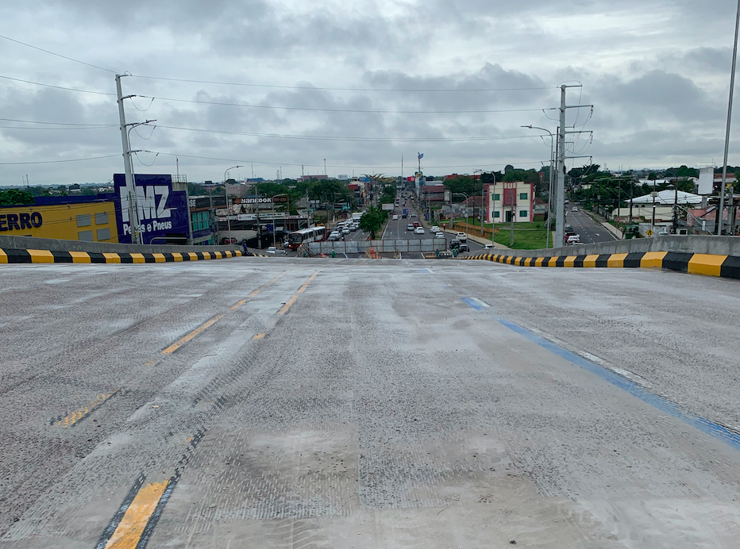
Imagem 1 – Vista a montante em direção ao T3
É possível verificar o desnivelamento no encontro entre as lajes do tabuleiro, além da inclinação acentuada entre a cabeceira do viaduto e o pavimento asfáltico.

Slide 5
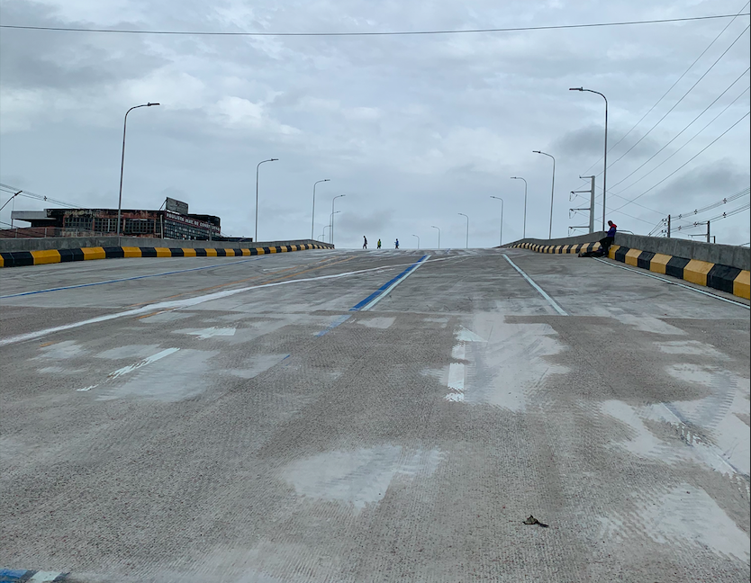
Imagem 2 – Vista a jusante oposta à da imagem 1.
É possível verificar o desnivelamento no encontro entre as lajes do tabuleiro

Slide 6
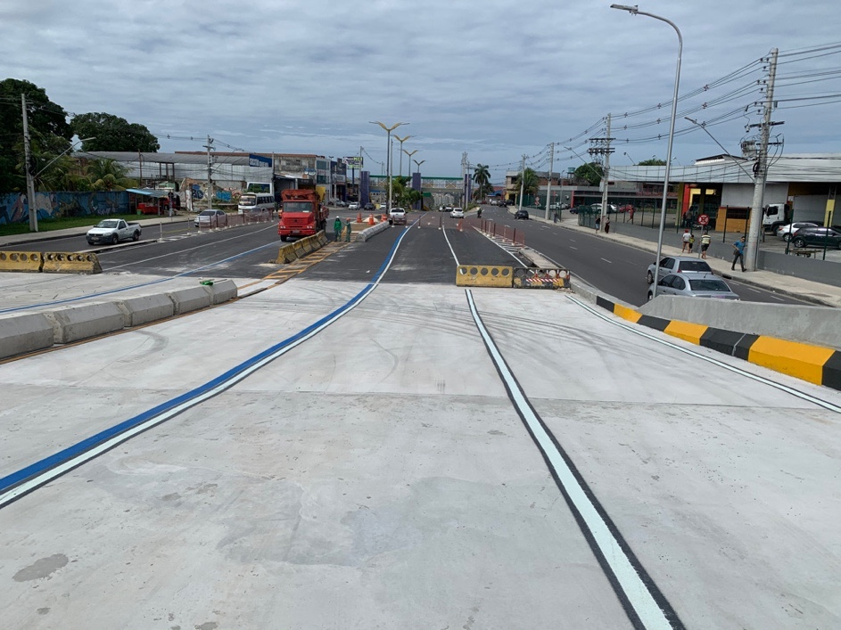
Imagem 3 – Vista a montante, sentido Av. Torquato Tapajós.
Detalhe da intervenção executada após a verificação da possibilidade de toque da parte traseira dos ônibus ao descer a cabeceira neste sentido.

Slide 7
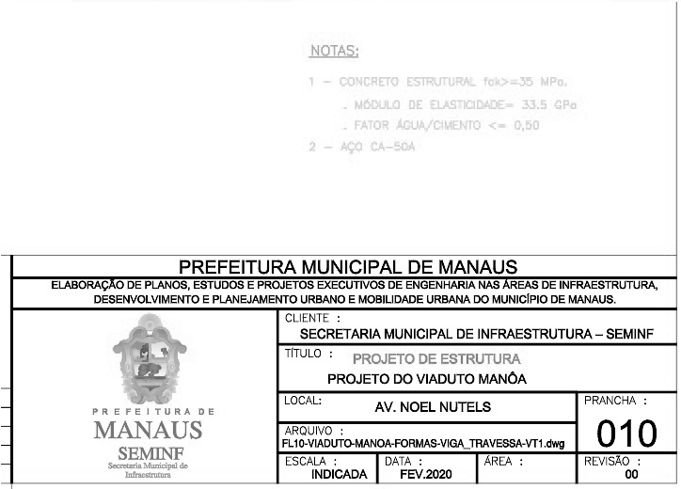
Imagem 4 – Detalhe do carimbo do projeto que especifica a resistência do concreto, o Fck 35,0 MPa, para concreto estrutural e módulo de elasticidade de 33,5 GPa

Slide 8
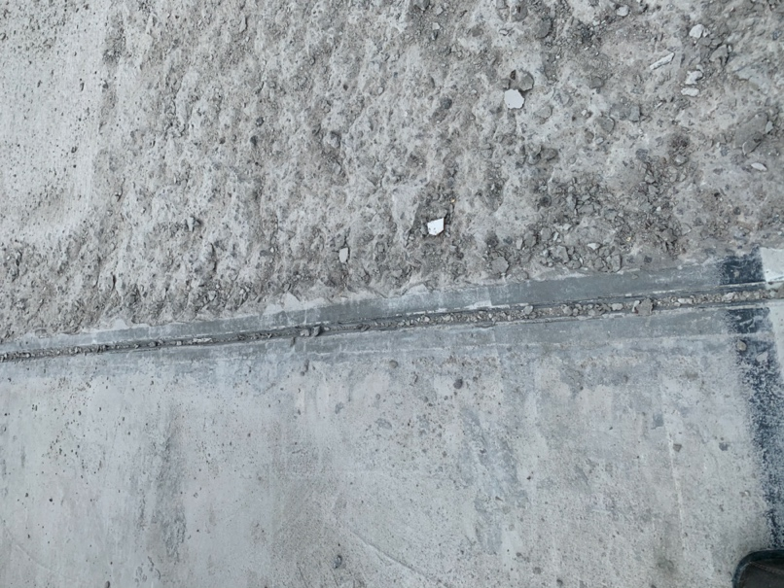
Imagem 5 – Encontro da junta elastomérica com área fresada.
Não existe berço amortecedor da junta, somente lábio polimérico e perfil

Slide 9
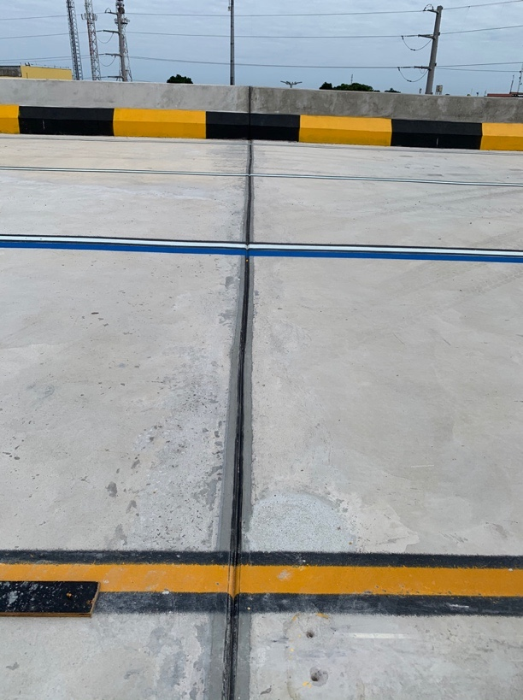
Imagem 6 – Vista da junta elastomérica
Não existe berço amortecedor da junta, somente lábio polimérico e perfil.
O sistema de juntas elastoméricas extrudadas, compõem-se de berço amortecedor, lábio polimérico e perfil, o que não se verificou na diligência.

Slide 10
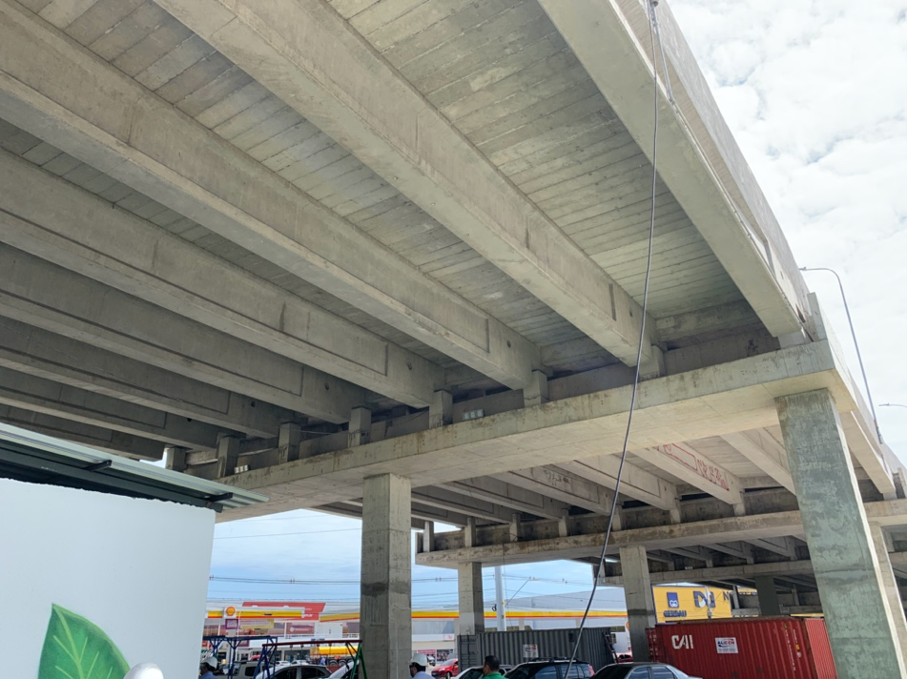
Imagem 7 – Vista da concretagem do complemento dos pilares da V3

Slide 11
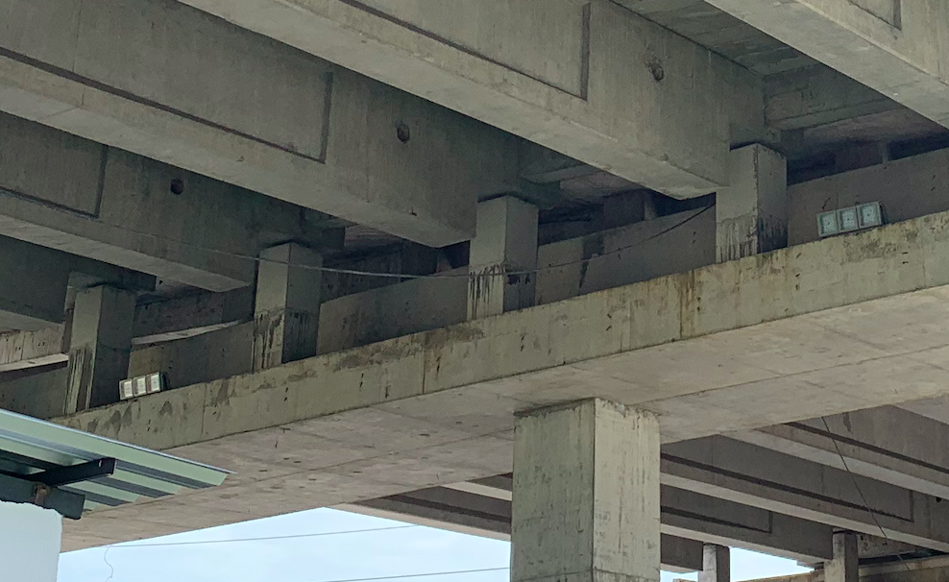
Imagem 8 – Detalhe da concretagem do complemento do pilar da V3.
Verifica-se a existência de juntas de concretagem e a marca de escorrimento da nata de cimento oriunda deste serviço. Não foi apresentado metodologia executiva, tão pouco as tratativas a fim de mitigar os ataques que a estrutura de concreto sofrerá nestes pontos de descontinuidade, haja vista que surgirão fissuras de retração que serão portas de entrada para agentes deletérios ao concreto armado.

Slide 12
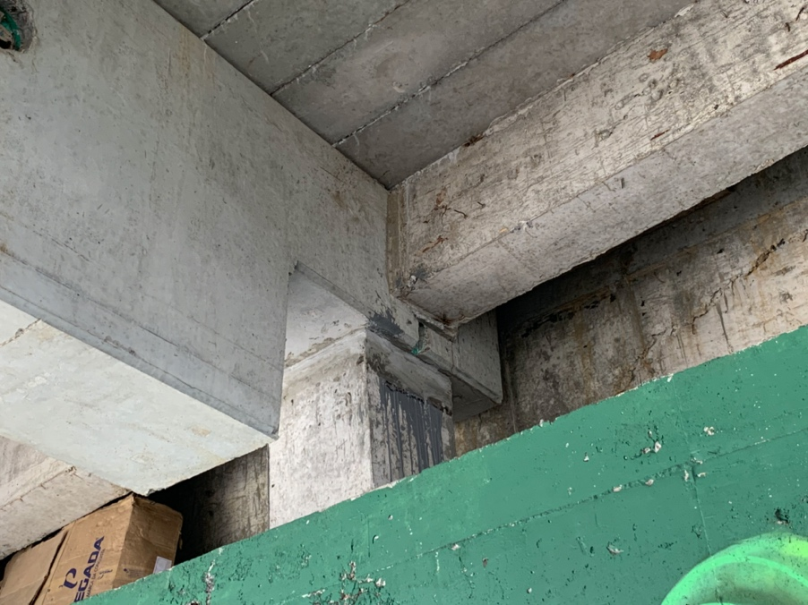
Imagem 9 – Detalhe da concretagem total do apoio do pilar
A concretagem executada, não obedeceu ao projeto estrutural, tornando monolítica todo o sistema, onde deveria estar instalado o apoio de neoprene. Além do que, já se verifica a existência de uma falha de concretagem neste ponto, que será porta de entrada para agentes deletérios ao concreto armado.

Slide 13
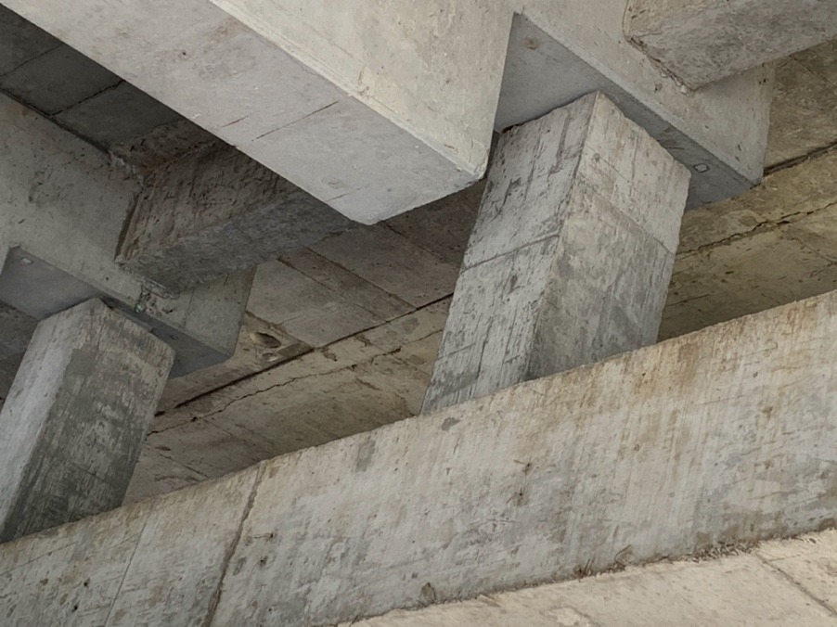
Imagem 10 – Junta de dilatação – parte inferior
Não houve um tratamento na junta de dilatação pela parte inferior do tabuleiro. Conforme já descrito nas imagens 8 e 9, estes pontos serão porta de entrada para agentes deletérios ao concreto armado.

Slide 14
9. QUESITOS:
Em 21/02/2017, o CREA-AM, enviou a Secretaria Municipal de Infraestrutura – SEMINF, seis questionamentos que se originaram após a diligência a obra e análise da documentação enviada ao conselho, pela secretaria.
Em 02/03/2021, a SEMINF encaminhou ao CREA-AM, as respostas aos questionamentos.
Abaixo, reproduzimos os questionamentos feitos a SEMINF, as respostas constantes em relatório técnico, elaborado pela empresa CEPRO e assinado pelo engenheiro civil Ronaldo Lazzarini, CREA 060163316-5 e em seguida as considerações do CREA-AM. Entendemos que não se faz necessário a reprodução das memórias de cálculo apresentada, haja vista que, o relatório da empresa, consta como anexo, deste laudo.

Slide 15
Se o engenheiro calculista tem conhecimento da diferença de resistência (Fck), entre o projeto e os relatórios de compressão axial apresentados. Caso tenha, favor apresentar o parecer onde consta a anuência a essa alteração e qual o impacto da sobre o desempenho e a durabilidade da estrutura, no que diz a VUP, conforme ABNT NBR 6118:2014.
Resposta: “Sim, a resistência característica do projeto (fck) para blocos de fundações e pilares é de fck>=30 MPa, conforme indicação nos desenhos do projeto estrutural. Essa resistência é compatível com a Classe de Agressividade Ambiental III, agressividade forte, onde o risco de deterioração da estrutura é grande, conforme item 6.4.2 (tabela 6. l) da NBR 6118-2014.
Para as demais peças estruturais, ou seja: vigas travessas, vigas longitudinais, vigas transversinas, pré-lajes e lajes do tabuleiro, foi especificada a resistência característica do concreto de fck>=35 MPa, uma vez que estas peças estão submetidas basicamente a flexão, e com aumento da resistência do concreto, aumenta-se o módulo de deformação e consequentemente diminuem as deformações.”

Slide 16
Considerações CREA-AM:
No projeto recebido, consta como CONCRETO ESTRUTURAL Fck >=35,0 MPa, segundo a ABNT NBR 9452:2019, item 3.11, as fundações compõem a INFRAESTRUTURA de uma OAE, enquanto, os PILARES, compõem a MESOESTRUTURA e as VIGAS e LAJES a SUPERESTRUTURA. Os resultados dos relatórios de controle tecnológico apresentados, referem-se aos pilares com resistência de 30,0 MPa e valores de rompimento de compressão axial superiores ao valor de referência, mas abaixo da resistência estabelecida em projeto.
Apesar de ter sido solicitado, não foram fornecidos os laudos de módulo de elasticidade, determinados em projeto e principalmente os de flexo-tração, que embasaria a determinação do próprio projetista ao afirmar em sua resposta que “as demais peças estruturais, estão basicamente submetidas a flexão.”
O módulo de elasticidade e a flexo-tração, constam da ABNT NBR 6118:2014 e são parâmetros utilizados para o dimensionamento de estruturas sujeitas a movimentações, como a OAE em questão, portanto é de suma importância que os resultados do concreto fornecido e lançado em obra, estejam de acordo com o projeto e tenham o conhecimento do engenheiro calculista. Haja vista que, caso os resultados obtidos “in loco” estejam em desacordo com o especificado em projeto, tratativas deverão ser analisadas e propostas com o objetivo de sanar a não conformidade e mitigar possíveis problemas relacionados a durabilidade das estruturas.

Slide 17
2. Se tem conhecimento do desnivelamento no encontro das lajes do tabuleiro. Caso tenha, favor apresentar o parecer onde consta a anuência a essa alteração, e qual o impacto da mesma sobre o desempenho e a durabilidade da estrutura, no que diz respeito a VUP, conforme ABNT NBR 6118:2014
Resposta:”Pelos levantamentos topográficos elaborados, não houve desnivelamento considerável entre o projeto e execução. Trata-se uma obra singular, com largura de 24m, além de ter superar em sua funcionalidade, duas pistas da Rotatória Existente do Manôa. A composição ou conformação de planos retos, definidos pelos tabuleiros pré-moldados com a curvatura da Obra estava bem definida, basta observar o levantamento longitudinal em escala real.
Na passagem dos Veículos no dia 14/01/2021 (vide resposta ao item 3) notou-se a necessidade de adequação em alguns pontos, cujo projeto já foi encaminhado.
Esta situação não interfere na vida útil do projeto, nem no desempenho e durabilidade da obra, uma vez que trata-se de adequação do capeamento, sem função estrutural. Esse capeamento está acima da estrutura principal das lajes.
O Valor adotado para o cálculo da laje é o seguinte:
Peso Próprio = 0.20 x 2.5 = 0.50 tf/m2
-Pavimento = 0.07 x 2.4 = 0.17 tf/m2
Recapeamento — — — - --- = 0.20 tf/m2 (para pavimento asfáltico)
(conforme norma) Total 0.87 tf/m2
Uma condição preocupante quanto a durabilidade refere-se a condição atual
Uma vez que foi feita a escarificação para execução da camada de regularização, pois e houve uma determinação de paralisação da obra. Com o período de chuvas, e com a escarifcação executada, a superficie do concreto toma-se mais permeável, e a infiltração de águas pluviais pode levar a infiltração de água nas lajes, podendo surgir diversas patologias, dentre as mais graves a oxidação das armaduras principais existentes.”

Slide 18
Considerações CREA-AM:
Conforme pode ser observado nas imagens 1, 2 e 3, existe sim, um desnivelamento no encontro das lajes tabuleiro, mas então, o que seria um “desnivelamento considerável” admissível. E já que o mesmo não ocorreu, então porque houve a necessidade de adequação em alguns pontos destes encontros. E se esse desnivelamento não fosse tão considerável, é difícil entender a necessidade de um capeamento, “sem função estrutural”, mas que está sendo executado com a remoção de todo o recobrimento da armadura existente, nos pontos de intervenção, além da instalação de uma armadura de pele, imagem XX. Realmente, armaduras expostas e lajes fresadas tendem a iniciar um processo de corrosão, o que não foi verificado na diligência, mas se a adequação não é estrutural, bastaria a abertura de porosidade da superfície de concreto, aplicação de uma ponte de aderência e posteriormente a concretagem.

Slide 19
3. Se tem conhecimento da concretagem, a posterior dos prolongamentos nos pilares em concreto, que recebem as lajes do tabuleiro. Caso tenha, favor informa o procedimento indicado à época, para realização desta atividade
Resposta: “Não houve prolongamento dos pilares, estes elementos estruturais são almofadas de concreto armado, de seção 45x45cm, que servem de apoio para as vigas longitudinais, e estão previstas nos desenhos de formas e armações do projeto estrutural. Como em qualquer Obra de Arte, as almofadas são utilizadas para garantir as inclinações das seções transversais, quer seja para proporcionar a superelevação necessária para garantir a atenuação da força centrífuga quer seja para escoamento das águas pluviais do tabuleiro,
O Viaduto Manôa tem dimensões de cerca de 280m de extensão (sem a consideração das rampas de acesso) e largura de 24m, cujo traçado horizontal apresenta duas curvas horizontais.
A definição da superelevação foi feita, conforme demonstrado no livro: Pontes em Concreto Armado e Protendido de Jayme Mason, haverá equilíbrio de forças no sentido transversal quando:
P.tga + f.P = F
Admitindo a superelevação em 4%, a substituição das variáveis nas expressões acima, resulta na velocidade 64 km/h, compatível com a velocidade da Via.
No dia 14/01/2021, Profissionais da Prefeitura, da ManausTrans, do Consórcio Manaura e deste Profissional, trafegaram dentro de três tipos de veículos: articulado, standard e micro-ônibus. Houve conforto dos passageiros e na condução dos veículos quanto a superelevação.
Portanto, os cálculos analíticos e os testes práticos indicam que a superelevação adotada de 4% é adequada para o Viaduto Manôa.
Deste modo, como a largura a do Viaduto é de 24m, a diferença de nível entre as faces da seção transversal é de: 24.00 x 4% = 0.96m
Fora que as acomodações de vários planos podem em algumas Vigas Travessas, propiciar alturas maiores dos pedestais, com cerca de 1.82m, que ainda assim, apresentam baixo coeficiente de flambagem, ou seja: nef= 3.46x2x182/45 = 28 que é um coeficiente baixo levando em conta as peças flexo-comprimidas, mediante aos esforços internos solicitantes atuantes.”

Slide 20
Considerações CREA-AM:
É possível observar, conforme a imagem 8 e 9, que houve uma concretagem complementar dos pilares, haja vista a existência de juntas de concretagem, e que o procedimento executivo para a concretagem em duas etapas, não foi informado, conforme solicitado. Outro ponto é que na planta XX, datada de XX/XX/XX, não aparecem as almofadas, vindo somente a aparecer no projeto XX, datado de XX/XX/XX.
Na inclinação de 4% relativa ao viaduto, a memória apresentada afirma que está adequada, mas com relação as cabeceiras do viaduto, se verifica, ainda, a existência de uma inclinação acentuada, que forçará os condutores a reduzirem consideravelmente as velocidades de percurso, quando da subida e também na descida, do mesmo, sob o risco de causar danos aos próprios veículos ou a terceiros.

Slide 21
4. Por que os perfis elastomérico, não foram instalados em todas as juntas do tabuleiro e por que em alguns encontros em alguns encontros de laje foram realizados apenas cortes no concreto, sem selamento?
Resposta: “A utilização de lajes elásticas consta nas Especificações do antigo DNER e DNIT, uma vez que reduz a utilização das juntas de dilatação, propiciando economia não só na fase de execução, mas também na redução dos custos de manutenção.
Em Manaus, duas das maiores Obras de Artes: o Complexos do Coroado e Viaduto São José também utilizaram as lajes elásticas.”

Slide 22
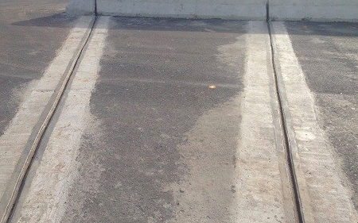
Considerações CREA-AM:
A opção pelo sistema de lajes elásticas não impede que os seus sistemas sejam executados, conforme recomendações dos fabricantes, BERÇO AMORTECEDOR, LÁBIO POLIMÉRICO e PERFIL ELASTOMÉRICO, imagem 11. As juntas serradas, JS, devem ser seladas com material adequado, com resistência ao intemperismo e química, em função do tipo de solicitação a que será submetida.
Imagem 11 – Sistema de junta com perfil elastomérico.

Slide 23
5. Por que o sistema dos tabuleiros se apoia sobre pilares, com alturas diferentes, e não sobre as VIGAS ou TRAVESSAS?
Resposta: “Devido ao traçado em planta, com a consideração das curvas horizontais e a superelevação, a condição mais econômica é o apoio em almofadas (pilaretes). Até porque, a inclinação da seção transversal devido a superelevação, proporcionaria Vigas Travessas com núcleos maiores.
Abaixo segue "croquis" da hipótese levantada. Ressaltando que seriam utilizados cerca de 500m3 a amis de concreto estrutural e cerca de 25 estacas para absorver o peso devido a tal condição.”

Slide 24
Considerações CREA-AM:
Entendemos a opção pela escolha do sistema utilizado, com apoio em pilaretes e acreditamos que o mesmo não necessitará de manutenções não previstas ou em espaço de tempo inferior ao previsto em norma.

Slide 25
6. Qual a justificava sobre o capeamento parcial e não total das lajes do tabuleiro, com espessuras entre 40 e 60mm, pois essa informação não consta no memorial apresentado, e qual a resistência à flexo-tração e o módulo de elasticidade recomendados?
Resposta: “Durante a passagem de veículos teste no dia 14/01/2021, conforme relatado na resposta do item 3, notou-se que a face inferior da parte móvel do ônibus Articulado encostou no pavimento em dois trechos, e do Ônibus Standard em um trecho. Por isso foi idealizada a readequação de modo a atenuar essas situações localizadas.
Ressaltando que essas readequações nas lajes do tabuleiro não terão função estrutural, uma vez que as lajes dos tabuleiros com suas armações principais estão abaixo das camadas de regularização. Mesmo sem função estrutural foi especificada a resistência característica do concreto fck=35 NtPa e o módulo de elasticidade de 33.5 GPa. As espessuras das camadas de regularização variam de 4 a 12cm.”

Slide 26
Considerações CREA-AM:
Conforme explanado nas considerações a resposta do quesito 2, se essas “readequações” do tabuleiro, não terão função estrutural, então qual o motivo de se executar a remoção de todo o cobrimento da armadura existente, nos pontos de intervenção, além da instalação de uma armadura de pele, imagem XX. No projeto de readequação, PROJETO DE READEQUAA_A_O DE PISO_MANOA_P01_02_REV 01, DETALHE 01, é demonstrado como deve ser executado o recapeamento e a fixação da armadura, nos pontos de intervenção. A classe de agressividade determinada em projeto, conforme informado pelo engenheiro calculista, na resposta do quesito 1, é tipo III, conforme item 6.4.2, tabela 6.1, da ABNT NBR 6118:2014, que determina um cobrimento nominal, mínimo, de 35mm para lajes, mas no projeto citado, determina 30mm. Espessuras de recapeamento inferiores a 100mm, tem grandes possibilidades de fissurar e posteriormente desplacar, em estruturas sujeitas a movimentações como é o caso do Viaduto Manôa. O Memorial de Readequação, específica um concreto de Fck 40,0 MPa, com brita, mas não cita as características de módulo de elasticidade e flexo-tração, exigidas por norma, tão pouco as recomendações constantes na ABNT NBR 12.655:2015.

Slide 27
10. DIAGNÓSTICO
Após a diligência e análise documental, é possível afirmar que houve falhas nos preceitos básicos das boas práticas de engenharia, no que diz respeito as normas pertinentes a execução e controles necessários às estruturas de concreto armado.
O fato de não ter sido apresentado ensaios de prova de carga e PIT, em acordo com a ABNT NBR 6122:2019 – Projeto e execução de fundações, causa estranheza, pois se trata de ensaio básico para verificação de integridade das estacas.
Também não foram apresentados os laudos dos ensaios relativos a MODULO de ELASTICIDADE, constante no projeto estrutural e FLEXO-TRAÇÃO, do concreto, informação importante, que como bem afirmou o engenheiro calculista, em seu relatório, trata-se de uma estrutura que trabalha à flexão.
O desnivelamento existente nos encontros das lajes tabuleiros, demonstra ter havido falhas no levantamento topográfico, que poderia ter sido resolvido no momento oportuno e não ter sido levado adiante esta etapa da obra, antes que esta questão fosse solucionada. Fato este corroborado pelo MEMORIAL DE READEQUAÇÃO do piso do tabuleiro.
Quanto as inclinações nas cabeceiras do viaduto, aparentemente dos projetos enviados, um deles, chamado neste laudo de SOMA é o projeto executivo, o outro chamado de SEMINF contempla o executivo e o levantamento do que foi executado.
Ambos não atendem as recomendações técnicas quanto a inclinação das rampas.
O levantamento feito, suposto executado, é o mais desfavorável, com rampas de até i=-11,50, quando o recomendado é i= 6% para uma velocidade de via de 60 Km/h, conforme Manual de projeto geométrico de travessias urbanas – IPR-DNIT – fl 298.
As deficiências executivas da estrutura, em desacordo com a ABNT NBR 12.655, no que diz respeito a execução, lançamento, adensamento e cura do concreto, e demais normas pertinentes a execução de estruturas de concreto e que também são verificados em uma análise técnica e sensorial.

Slide 28
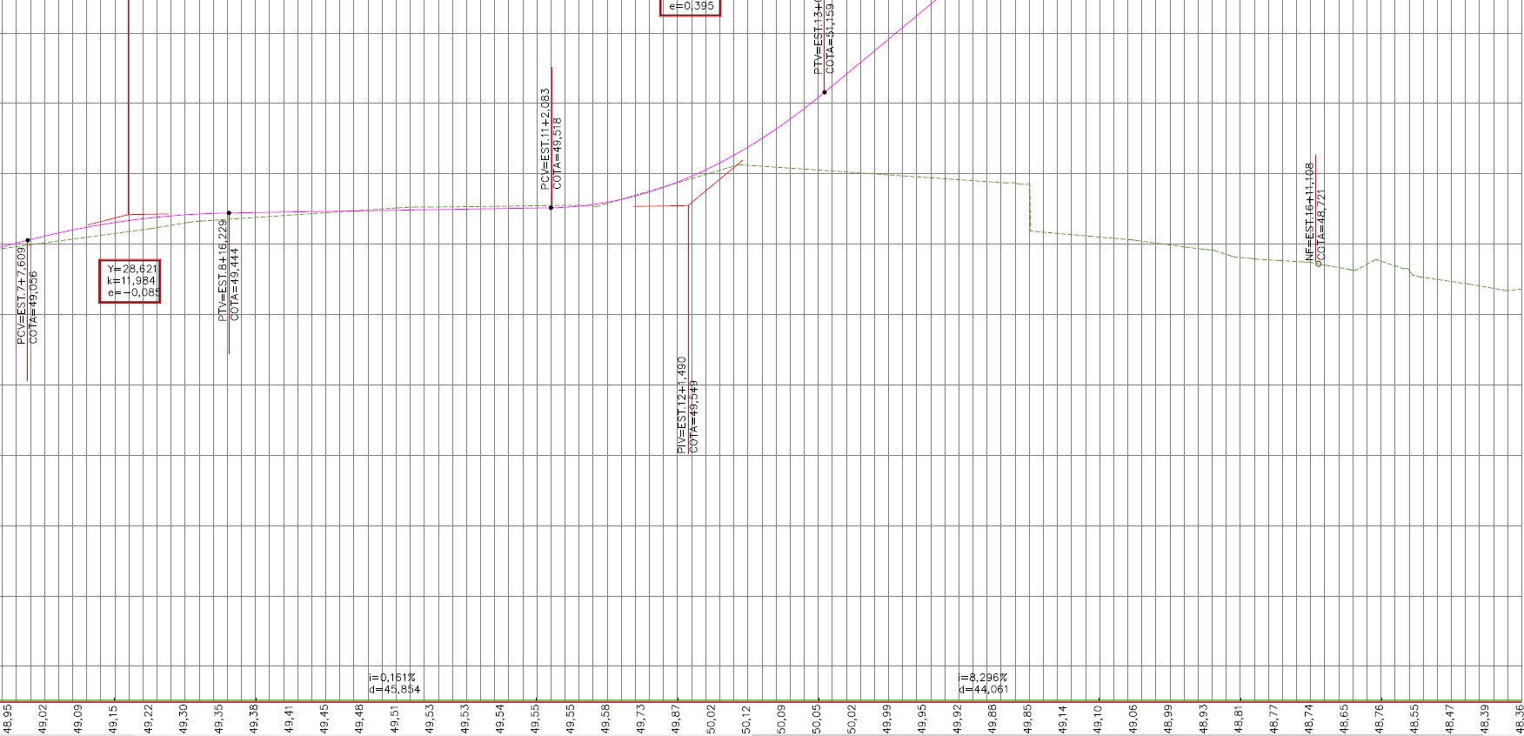
Projeto SOMA

Slide 29
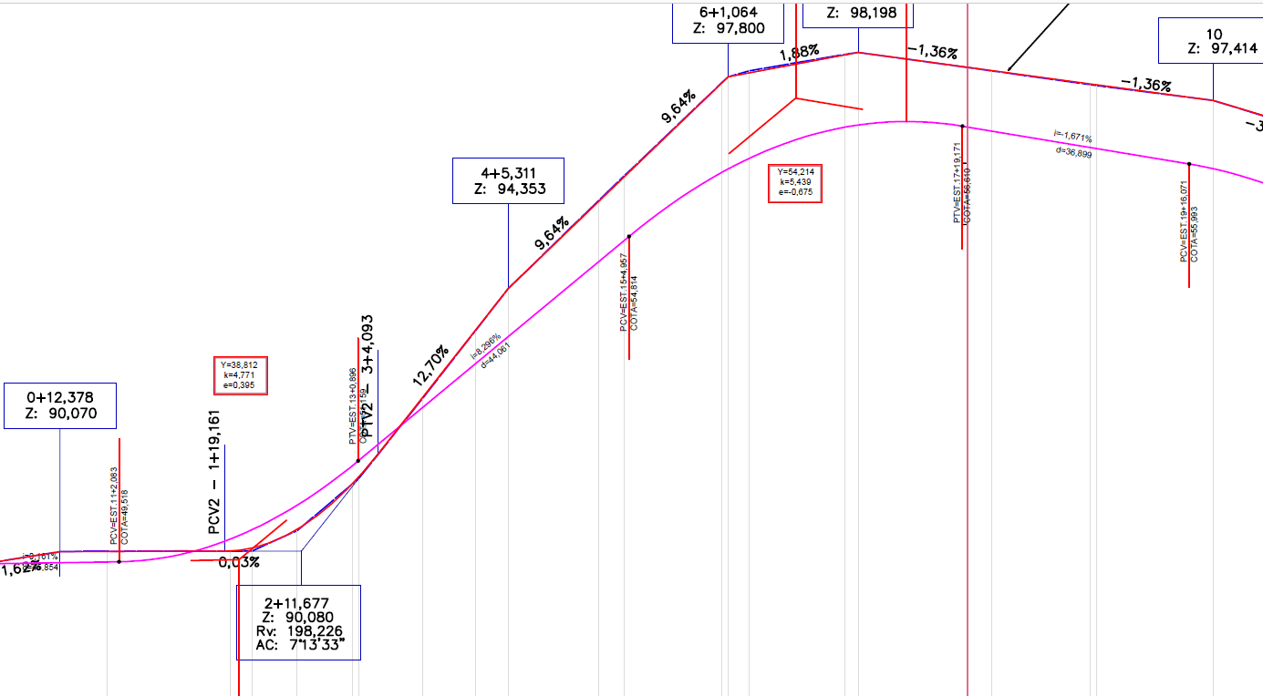
Levantamento SEMINF

Slide 30
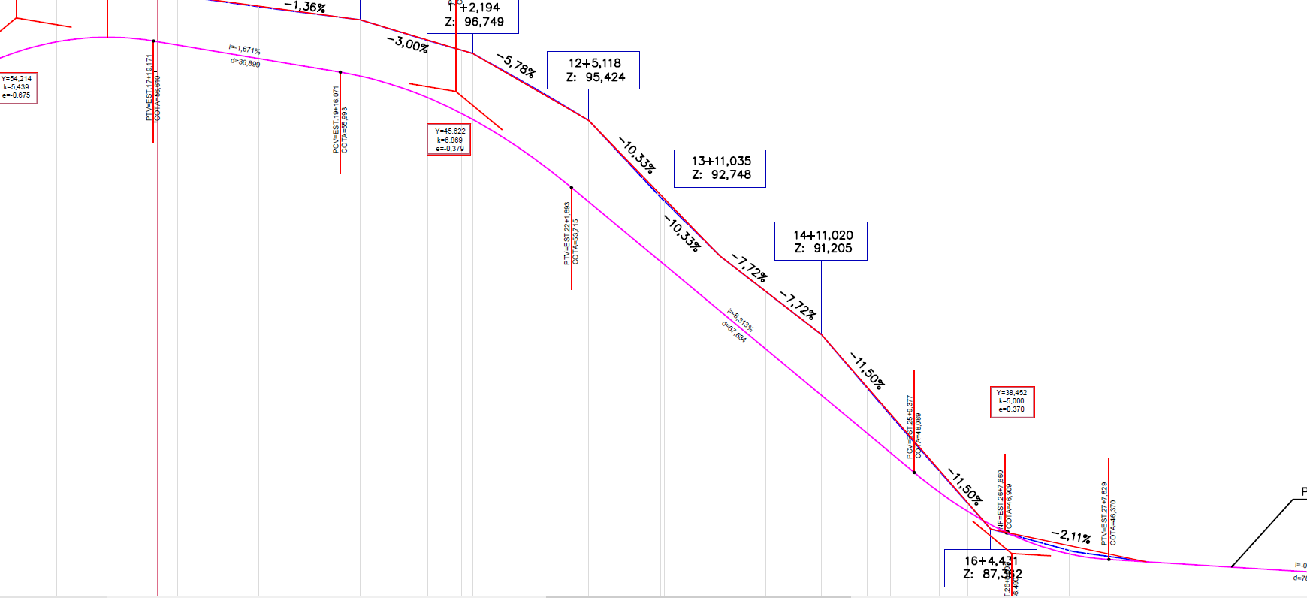
Levantamento SEMINF

Slide 31
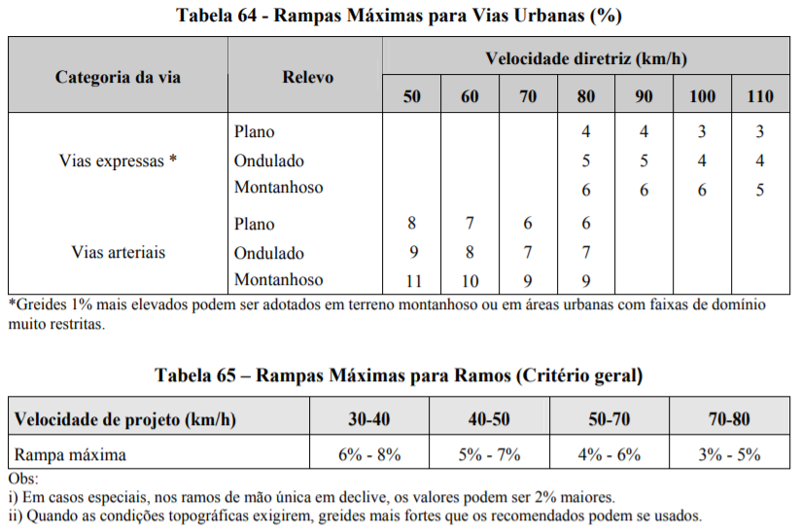
Manual de projeto geométrico de travessias urbanas – IPR-DNIT – fl 298.

Slide 32
11. RECOMENDAÇÕES
Após análise e diagnóstico, apresentamos as seguintes recomendações:
  11.1 Fornecer os relatórios de ensaio de compressão, módulo e flexo-tração referentes ao concreto do tabuleiro;
  11.2 Não executar recapeamento com espessura inferior as 100mm, sob o risco de haver desplacamento da camada;
  11.3 Executar berços amortecedores nas juntas elásticas;
  11.4 Executar uma revisão na concordância das cabeceiras do viaduto, a fim de minimizar o desconforto que será causado aos usuários;
  11.5 Realizar reparos nas juntas de concretagem, com metodologia adequada;
  11.6 Corrigir a concretagem total, realizada na área de apoio do pilar, o que causou a descaracterização de sua função estrutural. Instalar o apoio de NEOPRENE;
  11.7 Revisar a questão da drenagem do viaduto, pois com a inclinação e o número de coletores existentes, poderá haver acúmulo de águas pluviais na extremidade;
  11.8 Verificar a sinalização para travessia de pedestres na rotatória sob o viaduto.

Slide 33
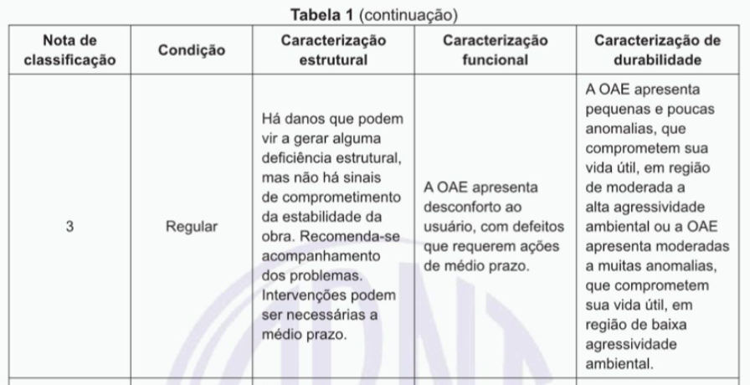
12. CONCLUSÃO
Diante do exposto e de acordo com a ABNT NBR 9452:2019 – INSPEÇÃO DE PONTES, VIADUTOS E PASSARELAS DE CONCRETO – PROCEDIMENTOS, conforme Tabela 1, da referida norma, podemos classificar o Viaduto do Manôa, com a nota três (3), que estabelece, conforme abaixo:
Tabela 1 – Classificação da condição de OAE segundos os parâmetros estrutural, funcional e de durabilidade.

Slide 34
12. CONCLUSÃO
A referida OAE, necessitará em curto espaço de tempo, de intervenções para garantir sua durabilidade e desempenho, em acordo com a VUP estabelecida para este tipo de equipamento.

